Slide 1

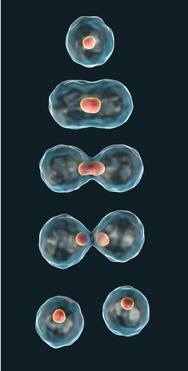
Diterjemahkan dari bahasa Inggris ke bahasa Indonesia - www.onlinedoctranslator.com
Pelajaran Ringkasan Itu Proses dari Sel Divisi
Biologi Sel
Itu Proses dari Sel Divisi
.Ni L.Gd. Mona Monica,M.Sc

Slide 2
Itu Proses dari Sel Divisi
Pelajaran Ringkasan
MEMIKIRKAN TENTANG DIA
Apa peran melakukan sel divisi bermain di dalam milikmu kehidupan?
Melakukan sel divisi berhenti Kapan Anda adalah selesai pertumbuhan?

Slide 3

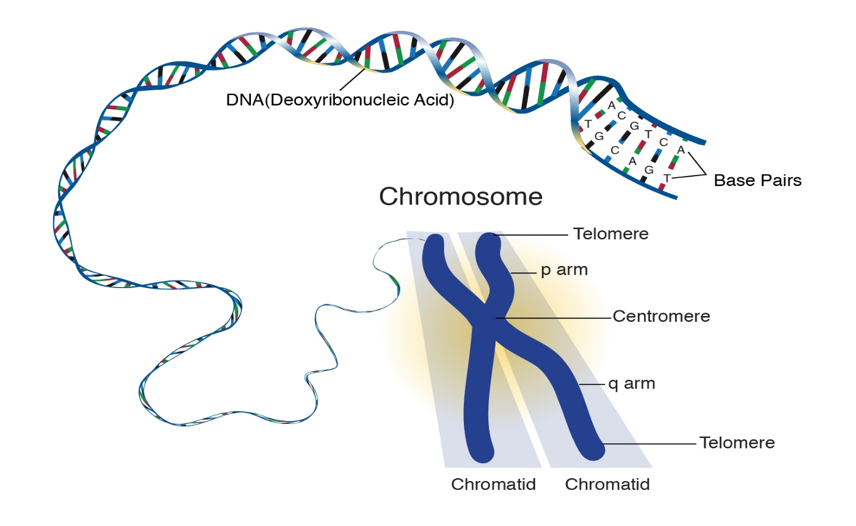
Itu Proses dari Sel Divisi
Pelajaran Ringkasan
Kromosom
Apa adalah itu peran dari kromosom di dalam sel divisi?

Slide 4
Itu Proses dari Sel Divisi
Pelajaran Ringkasan
Kromosom
Apa adalah itu peran dari kromosom di dalam sel divisi?
Kromosommembuatmungkin untukmemisahkanDNA tepatnya selamasel divisi.

Slide 5
Itu Proses dari Sel Divisi
Pelajaran Ringkasan
Kromosom
Informasi genetik yang diwariskan dari satu generasiselke itu selanjutnya adalahtelah membawaoleh kromosom.
Setiapsel harus menyalininformasi genetiknya sebelumnyaselpembagian dimulai. Setiap anak perempuan selmendapat miliknya sendiri menyalin dari itu informasi genetik.
Sel dari setiap organisme memiliki A spesifik nomor dari kromosom.

Slide 6
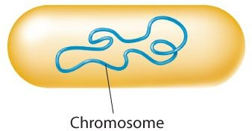
Itu Proses dari Sel Divisi
Pelajaran Ringkasan
Prokariotik Kromosom
Prokariotik sel kekurangan inti. Alih-alih, milik mereka DNA molekul adalah ditemukan di dalam itusitoplasma.
Paling prokariota berisi A lajang, bundar DNA molekul, atau kromosom, itu mengandung paling dari ituselgenetik informasi.

Slide 7
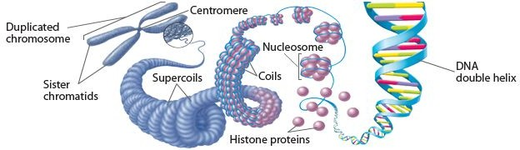
Itu Proses dari Sel Divisi
Pelajaran Ringkasan
Eukariotik Kromosom
Dalam eukariotiksel, kromosomterletak di nukleus, dan berada dibuat dari kromatin.

Slide 8
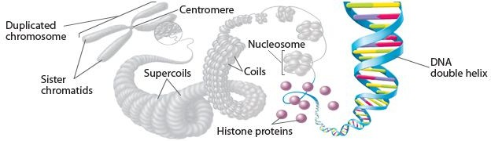
Itu Proses dari Sel Divisi
Pelajaran Ringkasan
Eukariotik Kromosom
Kromatin adalah tersusun dari DNA Dan histon protein.

Slide 9
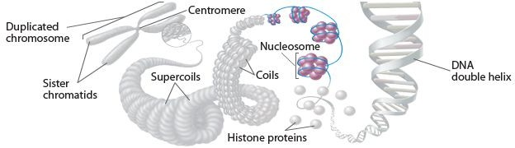
Itu Proses dari Sel Divisi
Pelajaran Ringkasan
Eukariotik Kromosom
DNA gulungan sekitar histon protein ke membentuk nukleosom.

Slide 10
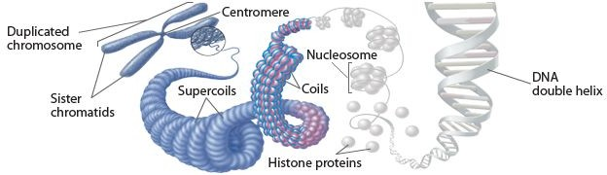
Itu Proses dari Sel Divisi
Pelajaran Ringkasan
Eukariotik Kromosom
Nukleosom berinteraksi satu sama lain untuk membentukgulunganDansupercoil itu membuatke ataskromosom.

Slide 11
Itu Proses dari Sel Divisi
Pelajaran Ringkasan
Itu Sel Siklus
Apa adalah itu utama acara dari itu sel siklus?

Slide 12
Itu Proses dari Sel Divisi
Pelajaran Ringkasan
Itu Sel Siklus
Apa adalah itu utama acara dari itu sel siklus?
Selamasiklus sel, seltumbuh, bersiap untuk membelah, dan membelah menjadi membentuk dua anak perempuansel.

Slide 13
Itu Proses dari Sel Divisi
Pelajaran Ringkasan
Itu Prokariotik Sel Siklus
Prokariotiksiklus seladalahbiasapola pertumbuhan, DNA replikasi, Danseldivisi.
PalingprokariotikselMemulai untukmengulangi,ataumenyalin,DNA mereka begitu mereka memiliki tumbuh menjadiA yakin ukuran.
Kapan DNA replikasi adalah menyelesaikan, itu sel membagi melalui A proses diketahui sebagai pembelahan biner.

Slide 14
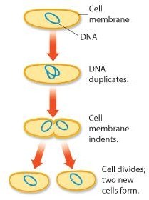
Itu Proses dari Sel Divisi
Pelajaran Ringkasan
Itu Prokariotik Sel Siklus
Fisi biner adalahAbentuk aseksualreproduksiselama dua secara genetik identik sel adalah diproduksi.
Untuk contoh, bakteri bereproduksi oleh biner pembelahan.

Slide 15
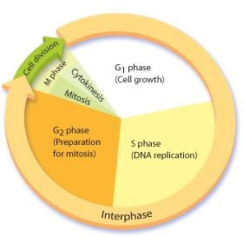
Itu Proses dari Sel Divisi
Pelajaran Ringkasan
Itu Eukariotik Sel Siklus
Itu eukariotik sel siklus terdiri dari empat fase: G1, S, G2, DanM.
Interfase adalah waktu antarasel divisi. DiaAmasa pertumbuhan yangterdiridari G1, S, dan G2 fase. ItuMfase adalah periode sel divisi.

Slide 16
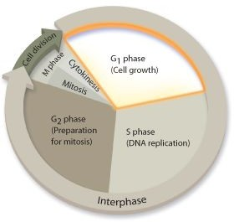
Itu Proses dari Sel Divisi
Pelajaran Ringkasan
G₁ Fase: Sel Pertumbuhan
Di dalam itu G₁ fase, sel meningkatkan di dalam ukuranDanmempersatukanprotein baru Dan organel.

Slide 17
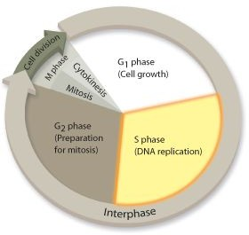
Itu Proses dari Sel Divisi
Pelajaran Ringkasan
S Fase: DNA Replikasi
DalamS (atau sintesis)fase, baru DNA adalah disintesis Kapan itu kromosom adalah direplikasi.

Slide 18
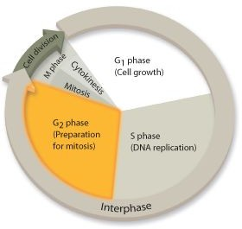
Itu Proses dari Sel Divisi
Pelajaran Ringkasan
G₂ Fase: Mempersiapkan untuk Sel Divisi
DalamG₂ fase,banyakdari organel Dan molekul diperlukan untuk sel divisi adalah diproduksi.

Slide 19
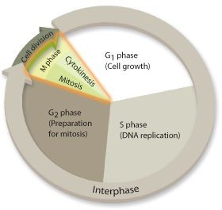
Itu Proses dari Sel Divisi
Pelajaran Ringkasan
M Fase: Sel Divisi
Pada eukariota,seldivisi terjadi di dalam dua tahapan: mitosis Dan sitokinesis.
Mitosis adalah itu divisi dari itu sel inti.
Sitokinesisadalah pembagian dari itu sitoplasma.

Slide 20
Itu Proses dari Sel Divisi
Pelajaran Ringkasan
Mitosis
Apa acara terjadi selama setiap dari itu empat fase dari mitosis?

Slide 21
Itu Proses dari Sel Divisi
Pelajaran Ringkasan
Mitosis
Apa acara terjadi selama setiap dari itu empat fase darimitosis?
Selama profase, genetikbahandi dalam nukleusmengembunDan yang digandakankromosommenjadibisa dilihat.Di luar nukleus,A poros dimulaiuntuk membentuk.

Slide 22
Itu Proses dari Sel Divisi
Pelajaran Ringkasan
Mitosis
Apa acara terjadi selama setiap dari itu empat fase darimitosis?
Selamametafase,itusentromerdari yang digandakankromosomgaris di seberangtengahdarisel.Serat gelendongMenghubungitusentromerdari setiap kromosomke dua kutub dari poros.

Slide 23
Itu Proses dari Sel Divisi
Pelajaran Ringkasan
Mitosis
Apa acara terjadi selama setiap dari itu empat fase darimitosis?
Selama anafase,kromosom terpisahDanbergerakbersamaporos serat ke ujung yang berlawanan dari itusel.

Slide 24
Itu Proses dari Sel Divisi
Pelajaran Ringkasan
Mitosis
Apa acara terjadi selama setiap dari itu empat fase darimitosis?
Selama telofase,kromosom,yang berbeda dankental, mulai kemenyebarkeluar ke dalamAkusut dari kromatin.

Slide 25
Itu Proses dari Sel Divisi
Pelajaran Ringkasan
PentingSelStruktur yang terlibat dalam Mitosis
Kromatid– setiapuntai dari A digandakan kromosom
sentromer–daerah di mana masing-masing pasangandari kromatidbergabung
Sentriol– kecil struktur terletak di dalam itu sitoplasma dari satwa sel
itu membantu mengatur itu poros
Poros – A seperti penggemar mikrotubulus struktur itu membantu memisahkan itu kromatid

Slide 26
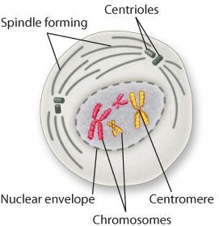
Itu Proses dari Sel Divisi
Pelajaran Ringkasan
Profase
Selamaprofase, pertama fase dari mitosis, itu digandakan kromosom memadatDan menjadi bisa dilihat.

Slide 27
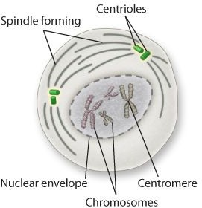
Itu Proses dari Sel Divisi
Pelajaran Ringkasan
Profase
Selamaprofase, pertama fase dari mitosis, itu digandakan kromosom memadatDan menjadi bisa dilihat.
Itusentriolbergerakke di depansisinukleus dan membantu mengatur itu poros.

Slide 28
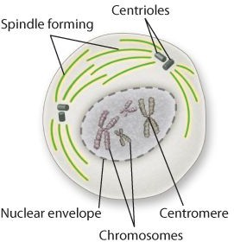
Itu Proses dari Sel Divisi
Pelajaran Ringkasan
Profase
Selamaprofase, pertama fase dari mitosis, itu digandakan kromosom memadatDan menjadi bisa dilihat.
Itusentriolbergerakke di depansisinukleus dan membantu mengatur itu poros.
Ituporosbentuk dan DNAhelai menempel pada A titik ditelepon milik mereka sentromer.

Slide 29
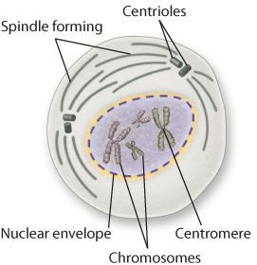
Itu Proses dari Sel Divisi
Pelajaran Ringkasan
Profase
Selamaprofase, pertama fase dari mitosis, itu digandakan kromosom memadatDan menjadi bisa dilihat.
Itusentriolbergerakke di depansisinukleus dan membantu mengatur itu poros.
Ituporosbentuk dan DNAhelai menempel pada A titik ditelepon milik mereka sentromer.
Nukleolus menghilang dan nuklir amplop istirahat turun.

Slide 30
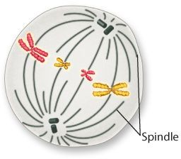
Itu Proses dari Sel Divisi
Pelajaran Ringkasan
Metafase
Selamametafase, ituKedua fase dari mitosis, itu sentromer dari yang digandakankromosom berbaris ditengahdarisel.

Slide 31
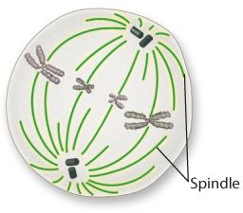
Itu Proses dari Sel Divisi
Pelajaran Ringkasan
Metafase
Selamametafase, ituKedua fase dari mitosis, itu sentromer dari yang digandakankromosom berbaris ditengahdarisel.
ItuporosseratMenghubungitusentromer dari setiap kromosom ke itu dua tiang dari itu poros.

Slide 32
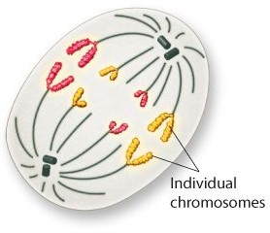
Itu Proses dari Sel Divisi
Pelajaran Ringkasan
Anafase
Selamaanafase, ketiga fase dari mitosis, itu sentromer ditarik terpisah dankromatid terpisahuntuk menjadi individu kromosom.

Slide 33
Itu Proses dari Sel Divisi
Pelajaran Ringkasan
Anafase
Selamaanafase, ketiga fase dari mitosis, itu sentromer ditarik terpisah dankromatid terpisahuntuk menjadi individu kromosom.
Itu kromosom memisahkan ke dalam dua kelompok di dekat kutubporos.

Slide 34
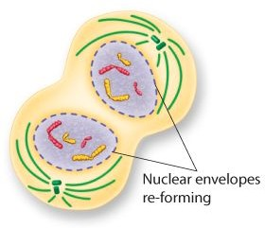
Itu Proses dari Sel Divisi
Pelajaran Ringkasan
Telofase
Selama telofase, itu keempat Dan fase akhir darimitosis,itukromosom menyebarkeluar keA menjerat dari kromatin.

Slide 35
Itu Proses dari Sel Divisi
Pelajaran Ringkasan
Telofase
Selama telofase, itu keempat Dan fase akhir darimitosis,itukromosom menyebarkeluar keA menjerat dari kromatin.
A intiRmenyelimutie bentuk ulangsekitar masing-masinggugusdarikromosom.

Slide 36
Itu Proses dari Sel Divisi
Pelajaran Ringkasan
Telofase
Selama telofase, itu keempat Dan fase akhir darimitosis,itukromosom menyebarkeluar keA menjerat dari kromatin.
A intiRmenyelimutie bentuk ulangsekitar masing-masinggugusdarikromosom.
Ituporospecah, danA nukleolus menjadibisa dilihatdi setiap anak perempuan inti.

Slide 37
Itu Proses dari Sel Divisi
Pelajaran Ringkasan
Sitokinesis
Bagaimana Mengerjakan anak perempuan sel membelah terpisah setelah mitosis?

Slide 38
Itu Proses dari Sel Divisi
Pelajaran Ringkasan
Sitokinesis
Bagaimana Mengerjakan anak perempuan sel membelah terpisah setelah mitosis?
Sitokinesisselesaiproses dariseldivisi–diaperpecahansatuselke dalam dua.

Slide 39
Itu Proses dari Sel Divisi
Pelajaran Ringkasan
Sitokinesis
Sitokinesis adalah itu divisi dari itu sitoplasma.
Itu proses dari sitokinesis adalahberbedadi dalam satwa dan tanaman sel.

Slide 40
Itu Proses dari Sel Divisi
Pelajaran Ringkasan
Sitokinesis di dalam Satwa Sel
Itumembran selditarik sampaisitoplasmaterjepit ke dalam dua bagian yang sama.
Setiap bagian mengandung -nya memiliki inti Dan organel.

Slide 41
Itu Proses dari Sel Divisi
Pelajaran Ringkasan
Sitokinesis di dalam Tanaman Sel
Pada tanaman,membran seltidak cukup fleksibel untuk menarik ke dalam Karena darikaku seldinding.
Alih-alih,sellempeng terbentuk di antara inti yang terbagi yang berkembang ke dalam sel membran.
A sel dinding Kemudian formulir di dalam di antara itu dua baru membran.

Slide 42
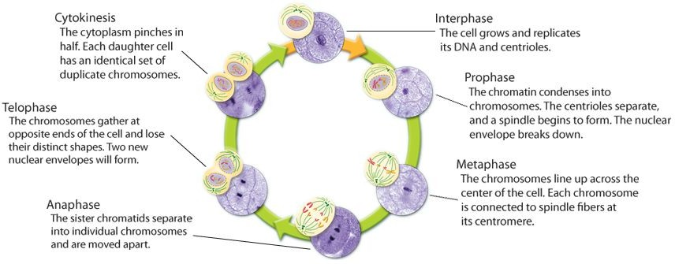
Itu Proses dari Sel Divisi
Pelajaran Ringkasan
Itu Tahapan dari itu Sel Siklus

Slide 43
